Slide 1
WEBSITE & DIGITAL EXPERIENCE
Penawaran Pembuatan Website
PT Bumi Makmur Wardana
Website company profile modern dengan visual editorial, eksploratif, dan mudah dipelajari calon customer.
Disusun oleh
Rachmad Hidayat
madxartwork.eu.org • 082136699927
Rachmad Hidayat • madxartwork.eu.org • 082136699927

Slide 2
Website bukan sekadar profil — tapi alat edukasi & konversi
Arah visual mengacu pada pendekatan experience-driven seperti referensi Elva: kuat di storytelling, karya/layanan sebagai fokus, dan navigasi yang sederhana.
Dari “apa yang kami kerjakan” menjadi “mengapa layanan ini penting bagi Anda”.
01
02
03
Visual-first
Service-led
Trust-building
Hero yang kuat, tipografi tegas, foto/ilustrasi, dan komposisi yang terasa premium.
Setiap layanan punya halaman penjelasan yang mudah dipahami calon client.
Profil, pengalaman, client, proses kerja, dan CTA disusun untuk membangun keyakinan.
Rachmad Hidayat • madxartwork.eu.org • 082136699927

Slide 3
Struktur website yang membuat calon customer mudah menjelajah
Satu alur sederhana: kenal perusahaan → pahami layanan → baca detail → percaya → hubungi.
HOME
COMPANY
First impression + value proposition + highlight layanan + CTA
Profil, visi-misi, nilai, pengalaman & alasan memilih Bumi Makmur Wardana
SERVICES
SERVICE DETAIL
Grid seluruh layanan dengan visual yang konsisten
Artikel edukatif untuk menjelaskan masalah, solusi, proses & manfaat
CLIENTS
CONTACT
Daftar/portfolio client & assignment sebagai social proof
Form, WhatsApp, email, lokasi & CTA konsultasi
Rachmad Hidayat • madxartwork.eu.org • 082136699927

Slide 4
Layanan dibuat “clickable” dan dijelaskan dengan bahasa customer
01
02
03
04
Business Permit
Land Acquisition
Labour Service & Security
CSR Planning
Pengurusan dokumen perizinan dari izin investasi hingga operasional usaha.
Persiapan lahan untuk area bisnis sesuai kebutuhan topografi dan pengembangan.
Penyediaan tenaga kerja harian/kontrak dan security bersertifikat.
Perencanaan CSR berbasis pemetaan sosial di sekitar lokasi usaha.
05
06
07
08
AR Management
Tax Consulting
Product Counterfeiting
Compliance Audit
Pengelolaan piutang untuk meningkatkan kepatuhan pembayaran dan menangani piutang macet.
Konsultasi perpajakan untuk menjaga kepatuhan dan efisiensi.
Investigator & penanganan proses litigasi untuk pemalsuan produk.
Audit kepatuhan agar aktivitas berjalan sesuai SOP perusahaan.
Rachmad Hidayat • madxartwork.eu.org • 082136699927

Slide 5
Setiap service punya artikel yang menjawab pertanyaan calon customer
Format artikel dirancang sebagai mini knowledge base sekaligus landing page layanan.
BUSINESS PERMIT
Problem
Masalah yang umum terjadi
Business Permit: Perizinan Usaha Tanpa Ribet
Solution
Bagaimana BMW membantu
Process
Tahapan & dokumen
Apa yang diurus? • Siapa yang membutuhkan? • Dokumen apa saja?
Benefit
Dampak untuk bisnis
Artikel menjelaskan konteks masalah, tahapan layanan, manfaat, hal yang perlu disiapkan, dan CTA untuk konsultasi.
CTA
Konsultasi / WhatsApp
Rachmad Hidayat • madxartwork.eu.org • 082136699927

Slide 6
10 topik artikel layanan siap dikembangkan untuk website
1
Business Permit — Panduan Perizinan Usaha
2
Land Acquisition — Menyiapkan Lahan untuk Bisnis
3
Labour Service & Security — SDM & Keamanan Operasional
4
CSR Planning — CSR Berbasis Pemetaan Sosial
5
AR Management — Mengelola Piutang & Cash Flow
6
Tax Consulting — Kepatuhan Pajak yang Efisien
7
Product Counterfeiting — Perlindungan dari Produk Palsu
8
Compliance Audit — Memastikan Bisnis Sesuai SOP
9
Company Profile — Mengapa Bumi Makmur Wardana?
10
FAQ — Pertanyaan Umum Seputar Layanan
Rachmad Hidayat • madxartwork.eu.org • 082136699927

Slide 7
Ruang lingkup pengerjaan
UI/UX & Visual Direction
Website Development
Service Pages
Konsep tampilan, layout, tipografi, warna, komponen & responsive design.
Implementasi website company profile yang responsive untuk desktop & mobile.
8 halaman layanan utama dengan struktur yang konsisten.
Article / Education
Basic SEO
Contact & CTA
10 artikel/topik edukasi sebagai draft konten dasar; copy dapat disempurnakan bersama.
Struktur heading, metadata dasar, URL yang rapi, dan indexable page setup.
WhatsApp CTA, contact form, email, dan elemen konversi dasar.
Rachmad Hidayat • madxartwork.eu.org • 082136699927

Slide 8
Alur kerja yang ringkas dan terukur
01
02
03
04
05
Discovery
Direction
Build
Content
QA & Launch
Kumpulkan materi, kebutuhan & target customer
Wireframe + visual direction + sitemap
Development responsive + service pages
Masukkan artikel, profil, client & CTA
Testing, revisi, optimasi dasar & publish
Estimasi durasi: ± 14–21 hari kerja setelah materi & feedback tersedia.
Rachmad Hidayat • madxartwork.eu.org • 082136699927

Slide 9
Kenapa pendekatan ini relevan untuk Bumi Makmur Wardana?
✓
Lebih mudah dipahami
✓
Lebih meyakinkan
Calon customer tidak harus menebak fungsi tiap layanan.
Profil, client, pengalaman, dan penjelasan layanan membentuk trust.
✓
Lebih mudah ditemukan
✓
Lebih mudah dikonversi
Artikel layanan membuka peluang traffic dari pencarian organik.
CTA ditempatkan setelah customer memahami nilai layanan.
Rachmad Hidayat • madxartwork.eu.org • 082136699927

Slide 10
Mockup — Homepage
bumimakmurwardana.com
9:41 ▪︎ ▪︎ ▪︎
BMW
COMPANY SERVICES ARTICLES CLIENTS
CONTACT
BMW
☰
BUSINESS SOLUTIONS
BUSINESS SOLUTIONS
Solusi bisnis terintegrasi untuk membantu perusahaan bergerak lebih cepat.
Solusi bisnis terintegrasi untuk kebutuhan perusahaan.
HERO VISUAL
EXPLORE SERVICES
EXPLORE
HERO VISUAL
8 CORE SERVICES
Permit • Land • Labour • CSR • AR • Tax • Anti-Counterfeit • Audit
OUR SERVICES
Business Permit
Desktop + mobile: struktur sama, namun layout dipadatkan agar CTA dan layanan tetap mudah dipindai.
Land Acquisition
Labour & Security

Slide 11
Mockup — Services Explorer
Calon customer dapat melihat semua layanan secara visual lalu masuk ke halaman detail.
bumimakmurwardana.com
9:41 ▪︎ ▪︎ ▪︎
BMW
COMPANY SERVICES ARTICLES CLIENTS
CONTACT
BMW
☰
WHAT CAN WE HELP WITH?
WHAT CAN WE HELP WITH?
Pilih kebutuhan Anda dan pelajari solusinya.
01
BUSINESS PERMIT
01
BUSINESS PERMIT
02
LAND ACQUISITION
02
LAND ACQUISITION
03
LABOUR & SECURITY
04
CSR PLANNING
03
LABOUR & SECURITY
04
CSR PLANNING
05
AR MANAGEMENT
06
TAX CONSULTING
05
AR MANAGEMENT
07
ANTI-COUNTERFEIT
08
COMPLIANCE AUDIT
06
TAX CONSULTING
View all services →
Desktop memakai grid 2 kolom; mobile berubah menjadi list yang cepat discan.

Slide 12
Mockup — Service Detail + Article
Halaman layanan berfungsi seperti landing page edukatif: menjawab masalah, proses, manfaat, lalu mengarahkan ke konsultasi.
bumimakmurwardana.com
9:41 ▪︎ ▪︎ ▪︎
BMW
COMPANY SERVICES ARTICLES CLIENTS
CONTACT
BMW
☰
BUSINESS PERMIT
BUSINESS PERMIT
Perizinan Usaha Tanpa Ribet
Perizinan Usaha Tanpa Ribet
SERVICE VISUAL
Pahami izin yang dibutuhkan, dokumen, proses, dan estimasi tahapan.
Panduan singkat tentang izin, dokumen, proses, dan manfaat.
KONSULTASI
SERVICE VISUAL
01
02
03
04
The Problem
Our Solution
Process
Benefits
01
Problem
02
Solution
03
Process
KONSULTASI SEKARANG

Slide 13
Mockup — Article / Knowledge Hub
Artikel dibuat bukan sebagai blog tambahan, tetapi sebagai pintu masuk customer yang sedang mencari solusi.
bumimakmurwardana.com
9:41 ▪︎ ▪︎ ▪︎
BMW
COMPANY SERVICES ARTICLES CLIENTS
CONTACT
BMW
☰
INSIGHTS FOR BUSINESS
INSIGHTS FOR BUSINESS
Pelajari layanan kami sebelum Anda mengambil keputusan.
Business Permit
Business Permit
Tax Consulting
Apa saja izin yang dibutuhkan perusahaan?
Apa saja izin yang dibutuhkan perusahaan?
Cara menjaga kepatuhan pajak bisnis
Tax Consulting
Cara menjaga kepatuhan pajak bisnis
Compliance Audit
CSR Planning
Compliance Audit
Checklist audit kepatuhan perusahaan
Checklist audit kepatuhan perusahaan
Kenapa pemetaan sosial penting?
CSR Planning
Kenapa pemetaan sosial penting?

Slide 14
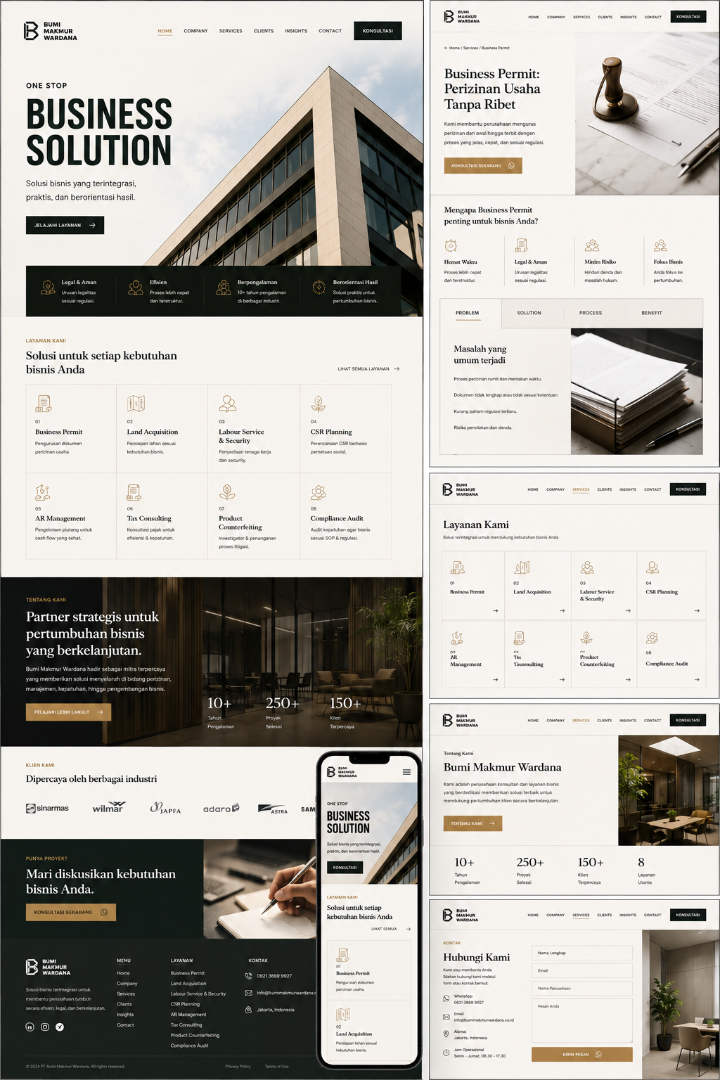
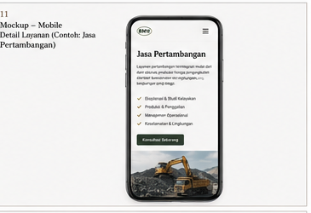
Desktop + Mobile
Visual dibuat untuk menunjukkan bentuk website yang akan diterima client, bukan sekadar wireframe.
Desktop: hero + trust metrics + CTA
Mobile: stacked + swipe

Slide 15
Services Explorer — visual catalog
Setiap kartu layanan memakai foto/ilustrasi, ringkasan, dan tombol “pelajari”.
8 layanan → kartu visual → detail service
Mobile: 1 kolom

Slide 16
Visual system: foto, ilustrasi, icon & motion
Supaya website terasa hidup, setiap bagian memakai jenis visual yang punya fungsi.
HERO / SLIDESHOW
AI-assisted photography • project imagery • wide compositions
Membangun first impression
SERVICE CARDS
Foto layanan + icon line-art
Mempermudah scanning
ARTICLE
Editorial photography + infographic ringan
Membantu edukasi
PROJECT GALLERY
Before/after, site, team, field activity
Social proof
MOTION
Scroll reveal • hover • image transition
Memberi rasa premium tanpa berlebihan
Catatan: foto AI digunakan sebagai visual pendukung/concept imagery; foto proyek asli dapat menggantikan setelah materi client tersedia.

Slide 17
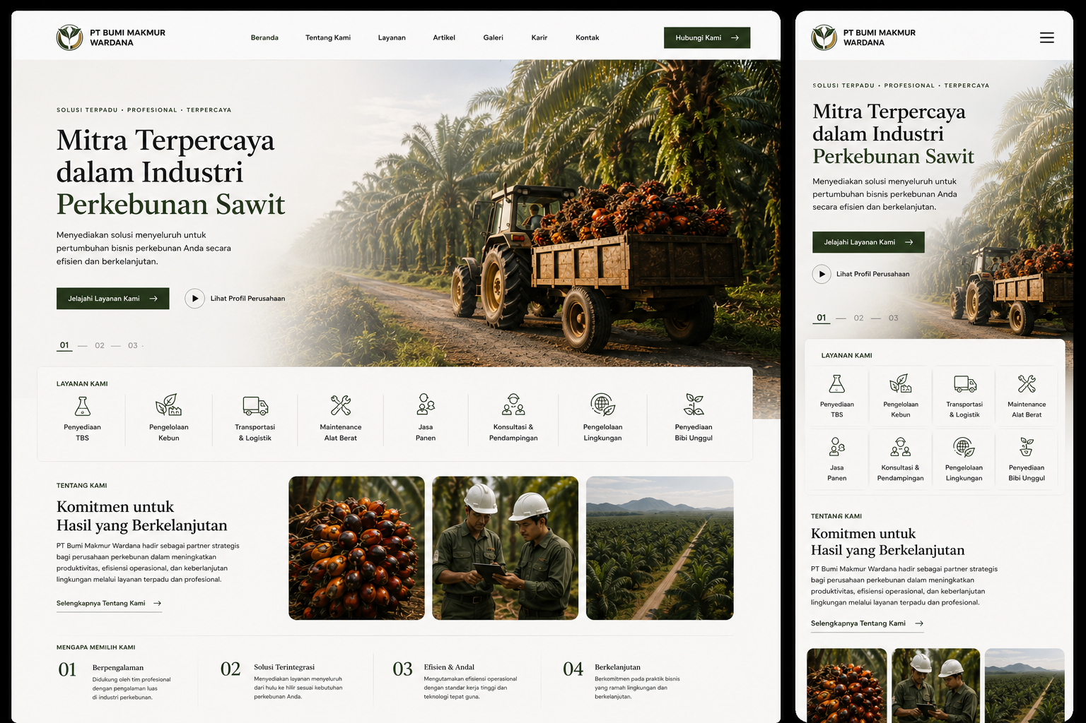
THE PROPOSED DIGITAL EXPERIENCE
Website yang terlihat premium, mudah dipahami, dan menjual.
Hero slideshow • Service explorer • Service articles • Project gallery • Mobile-first • WhatsApp CTA
Rachmad Hidayat • madxartwork.eu.org • 082136699927

Slide 18
Investasi pembuatan website
TERMS
WEBSITE COMPANY PROFILE
Rp 3.500.000
Pembayaran
50% DP • 50% sebelum launch
Revisi
Total biaya proyek
Maks. 2 ronde revisi utama
Materi
✓ UI/UX & visual direction
Logo, foto, data & dokumen disediakan client
✓ Development responsive
✓ 8 service pages + 10 content topics
Hosting/Domain
✓ Basic SEO + contact/CTA
Jika belum tersedia, dibahas terpisah
✓ QA, revisi & launch support
Rachmad Hidayat • madxartwork.eu.org • 082136699927

Slide 19
LET'S BUILD A BETTER DIGITAL FRONT DOOR
Siap membuat Bumi Makmur Wardana lebih mudah dipahami.
Website yang bukan hanya terlihat profesional, tapi membantu customer memahami dan memilih layanan.
Rachmad Hidayat
madxartwork.eu.org • 082136699927
Rachmad Hidayat • madxartwork.eu.org • 082136699927

